Slide 1
Sistemi di riferimento (SR) e georeferenziazione.
Ovvero i sistemi di coordinate, la trasformazione di coordinate, la rappresentazione cartografica.

Slide 2
Radice del problema generale della cartografia:
la terra non è piatta (??), le rappresentazioni cartografiche, sì!
frammento della pianta di Nippur (circa1500 a.C.)
M. Fondelli, 2000, Cartografia Numerica I, Pitagora Editrice, Bologna

Slide 3
Lo sviluppo della moderna cartografia è legato allo sviluppo della
Geodesia
=
Studio della forma e dimensioni della terra

Slide 4
Numerose campagne di misurazione di “arco di meridiano” per oltre 2000 anni.
Nonostante la precisione di misura sia ormai elevata, e le computazioni ripetibili,
Le misure della distanza di un arco di meridiano compiute a diverse latitudini danno differenti risultati……
Un caso???
Certamente no!

Slide 5
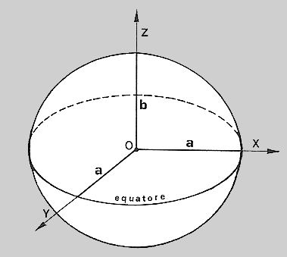
Isaac Newton, Christian Huyghens e Robert Hooke attribuiscono il fenomeno alla diminuzione della gravità verso le zone equatoriali e deducono che la Terra è uno sferoide (ellissoide di rivoluzione) schiacciato ai poli.
Ellissoide di rotazione o Sferoide
M. Fondelli, 2000, Cartografia Numerica I, Pitagora Editrice, Bologna

Slide 6
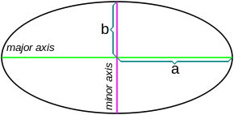
Parametri dell’ellisse meridiana
a, semiasse maggiore
b, semiasse minore
s = (a-b)/a schiacciamento
e² = (a²-b²)/a² eccentricità

Slide 7
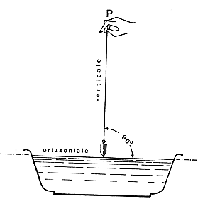
La direzione locale della linea di forza della gravità prende il nome di “verticale locale”; il luogo dei punti di identico livello energetico potenziale definisce una “superficie di livello equipotenziale”
M. Fondelli, 2000, Cartografia Numerica I, Pitagora Editrice, Bologna

Slide 8
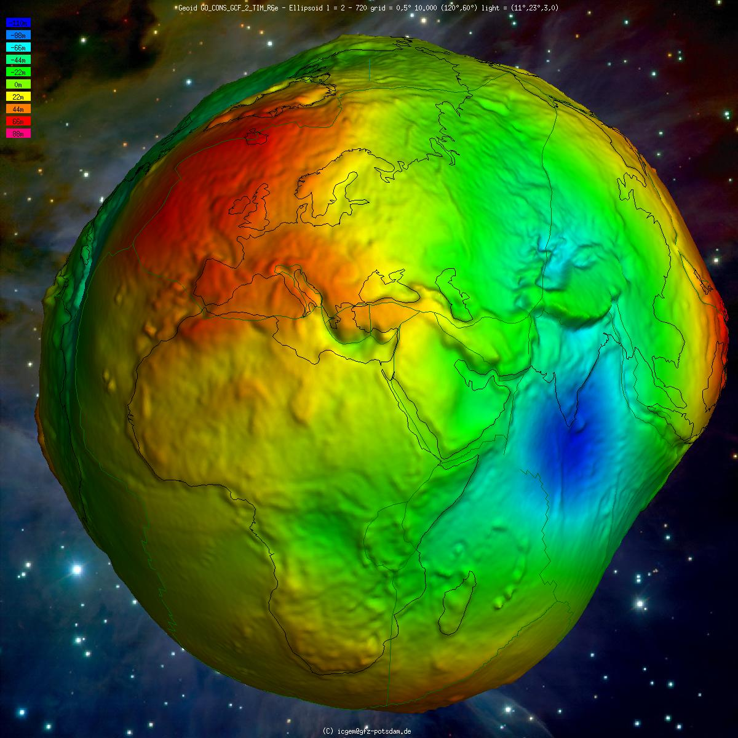
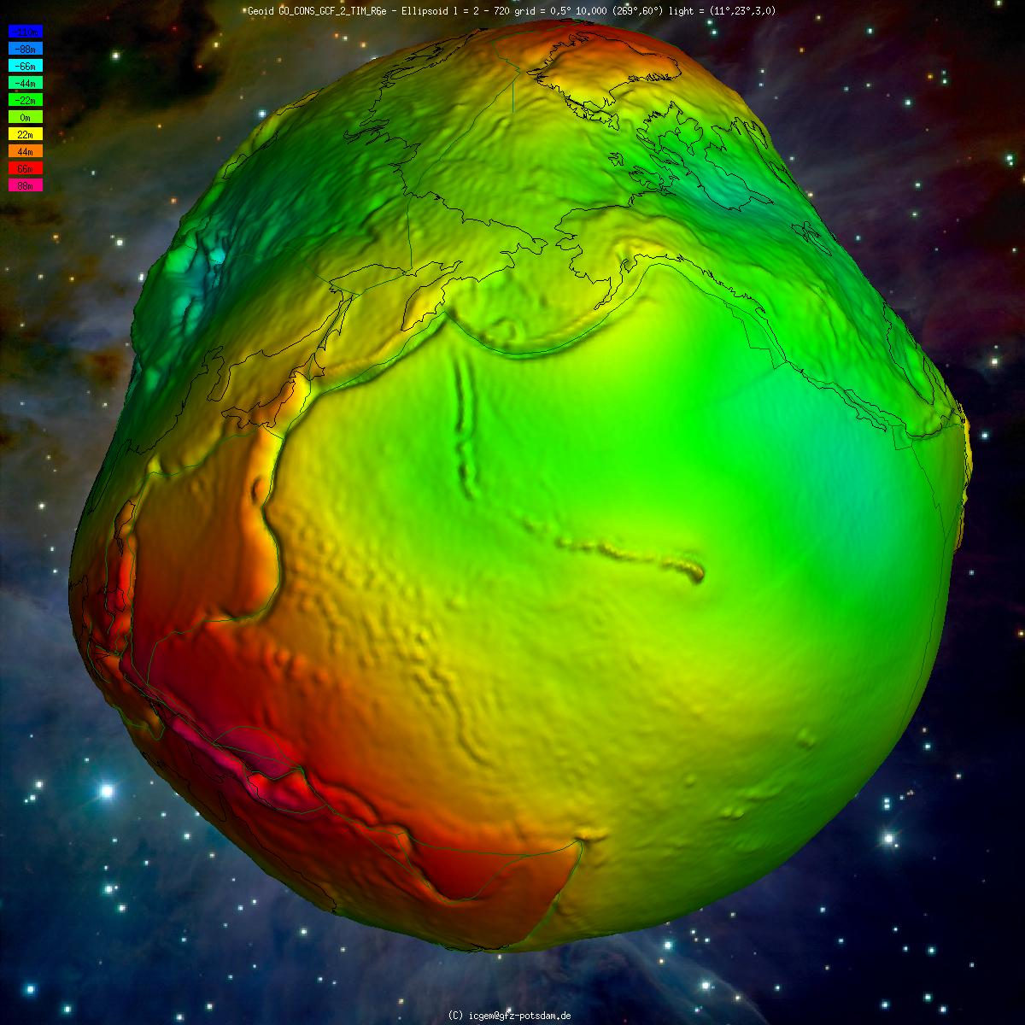
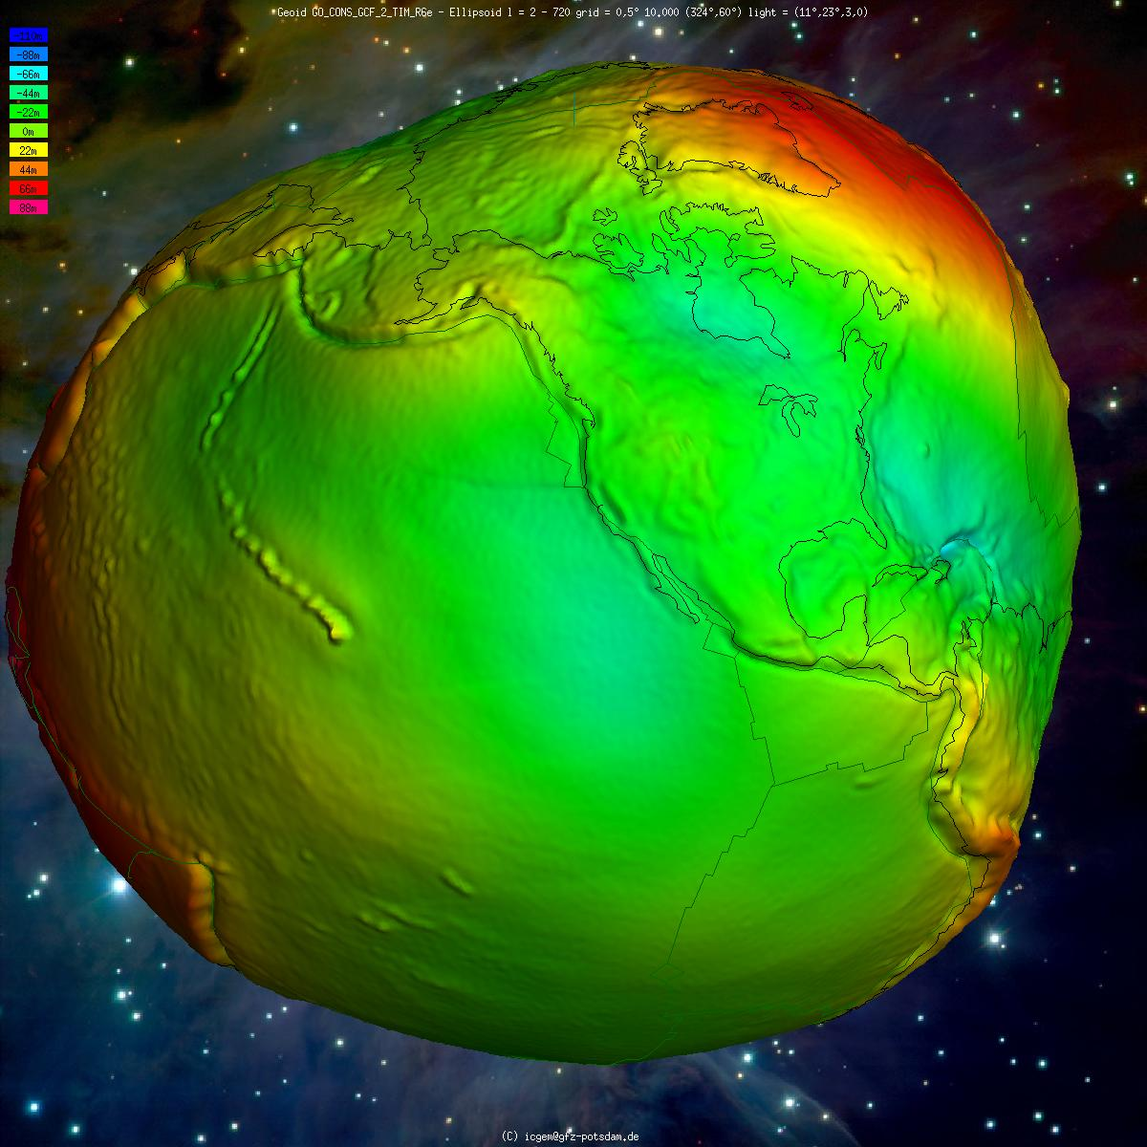
Geoide
è la superficie di livello equipotenziale definita dal campo di gravità che passa per il punto medio marino (“mare medio”) di un prescelto luogo della Terra.
icgem.gfz-potsdam.de

Slide 9
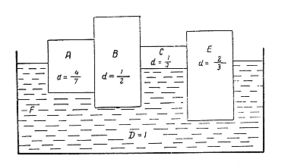
Il geoide e le ipotesi isostatiche

Slide 10
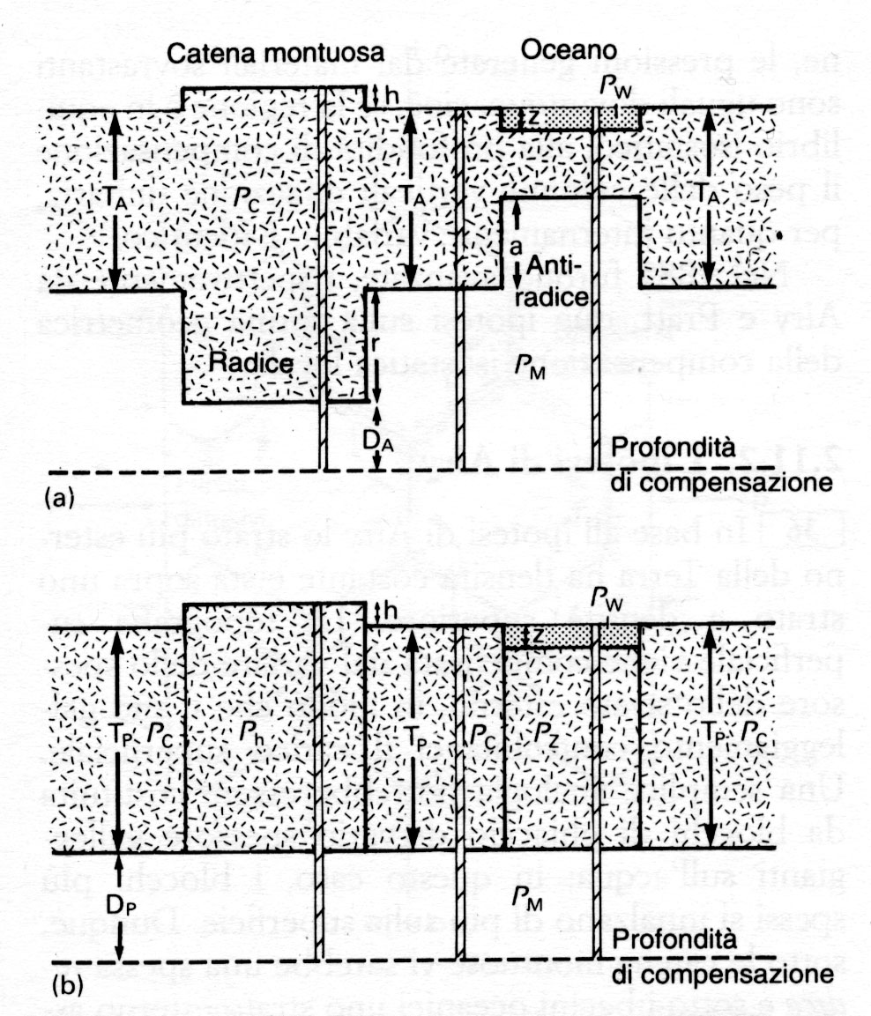
ipotesi isostatiche,
Airy
Pratt

Slide 11
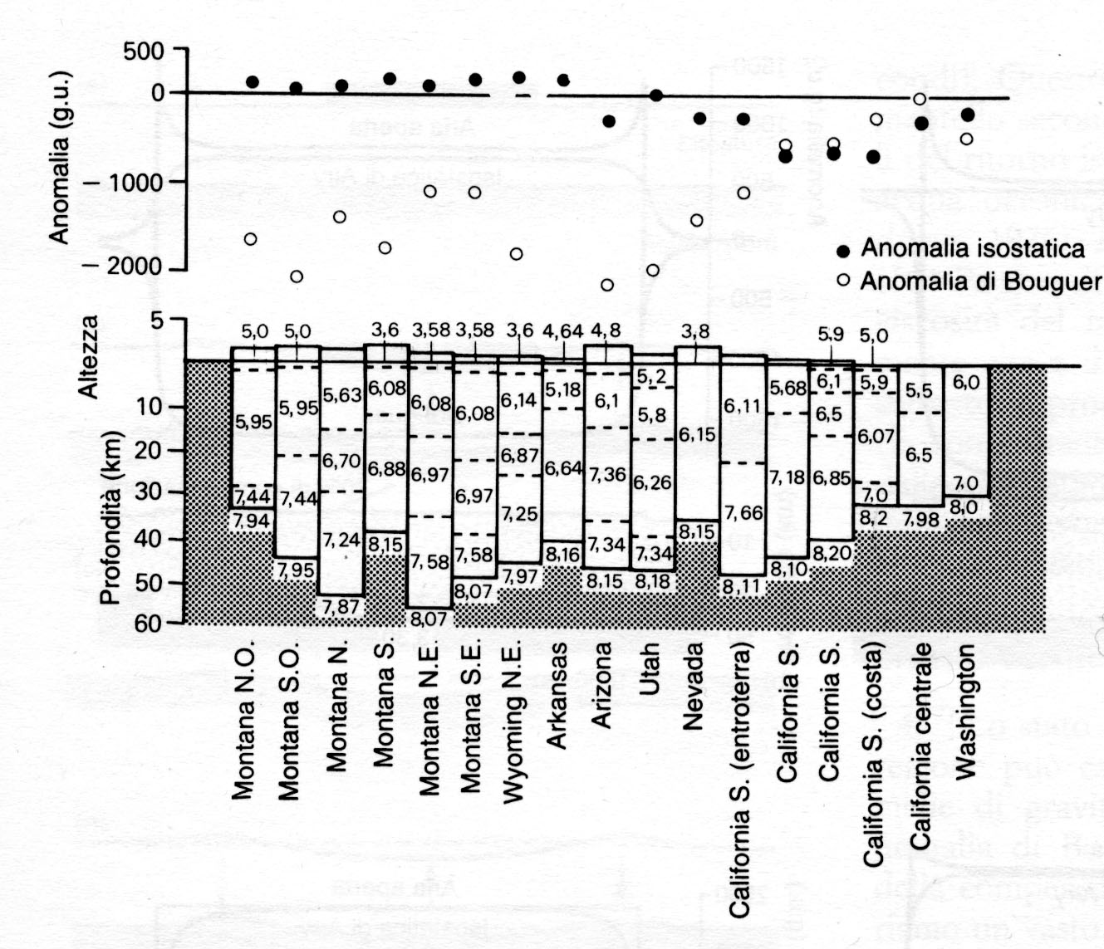

Slide 12
L’estrapolazione di una forma più semplice, ovvero quella di un ellissoide di rotazione, che serva come riferimento semplificato non viene abbandonata:
Nel 1901 Friedrich Robert Helmert (1843-1917) definisce per via gravimetrica un ellissoide che,
in via generale,
approssima al meglio il geoide,
ovvero l’ellissoide terrestre
a = 6.378.200 m s = 1/298,3

Slide 13
Geoide
è la superficie di livello equipotenziale definita dal campo di gravità che passa per il punto medio marino (“mare medio”) di un prescelto luogo della Terra.
Ellissoide terrestre o Sferoide
è la superficie geometrica generata dalla rotazione di un’ellisse meridiana attorno al proprio asse minore coincidente con l’asse di rotazione terrestre

Slide 14
Ellissoide di rotazione o Sferoide
M. Fondelli, 2000, Cartografia Numerica I, Pitagora Editrice, Bologna

Slide 15
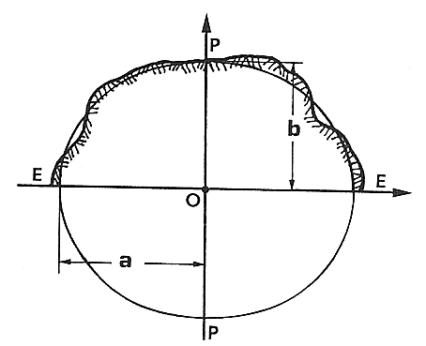
Nel 1909 John F. Hayford (1890-1935) definisce i parametri dell’ellissoide internazionale
a = 6.378.388 m s = 1/297
M. Fondelli, 2000, Cartografia Numerica I, Pitagora Editrice, Bologna

Slide 16
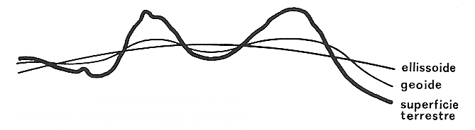
Superfici considerate dal rilevamento topografico e dalla cartografia
M. Fondelli, 2000, Cartografia Numerica I, Pitagora Editrice, Bologna

Slide 17
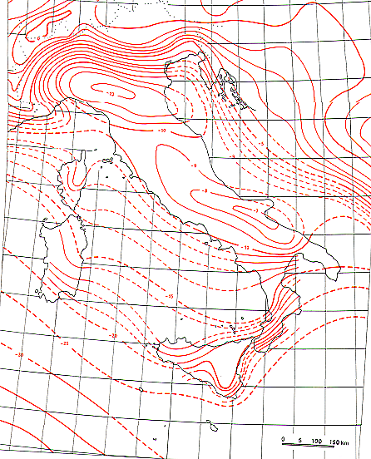
Ondulazioni geoidiche in Italia
http://icgem.gfz-potsdam.de/vis3d/longtime?modelid=2b82cfe40a06ab1d7cf36cbdb954f5ca0753fb711f20c9c63b3eb70de0f8fac8
M. Fondelli, 2000, Cartografia Numerica I, Pitagora Editrice, Bologna

Slide 18
Quali concetti usiamo ora?
- Geoide
- Ellissoidi di rotazione o sferoidi
- Sfera locale
- Campo topografico

Slide 19
Misura delle coordinate.
La definizione della posizione dei punti dello spazio è legata alla “direzione della verticale” ed alla scelta della “superficie di riferimento” .

Slide 20
Superfici di riferimento
- Ellissoide di rotazione o Sferoide
- Sfera
- Piano

Slide 21
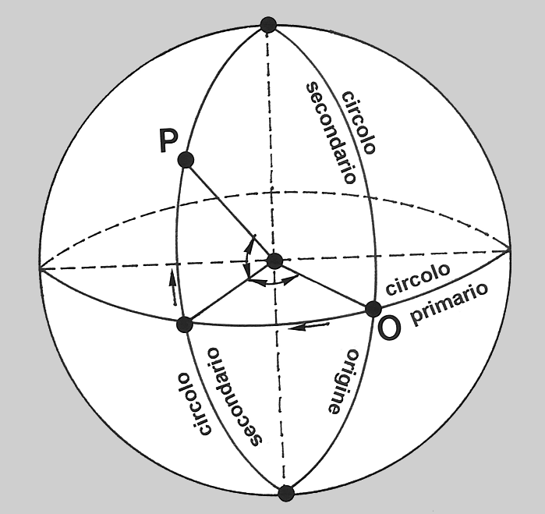
Sistemi di coordinate sferiche
La posizione del punto P é definita da un “cerchio massimo primario” e da un “cerchio massimo secondario” passante per i poli del primario
M. Fondelli, 2000, Cartografia Numerica I, Pitagora Editrice, Bologna

Slide 22
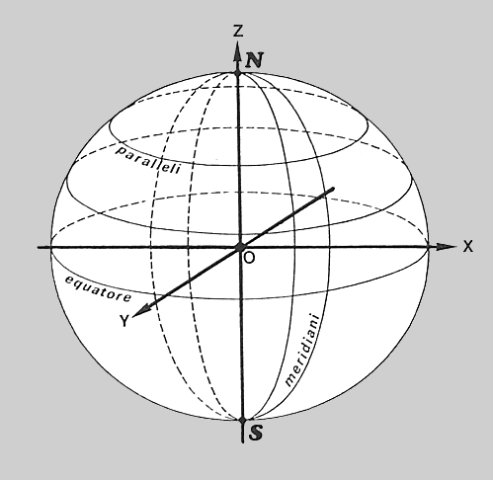
Definizione delle coordinate geografiche
M. Fondelli, 2000, Cartografia Numerica I, Pitagora Editrice, Bologna

Slide 23
E su un ellissoide a due assi (sferoide)?
M. Fondelli, 2000, Cartografia Numerica I, Pitagora Editrice, Bologna

Slide 24
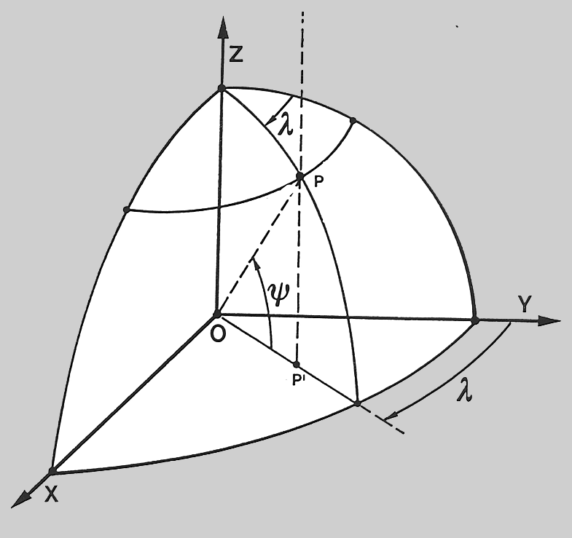
Latitudine geocentrica
M. Fondelli, 2000, Cartografia Numerica I, Pitagora Editrice, Bologna

Slide 25
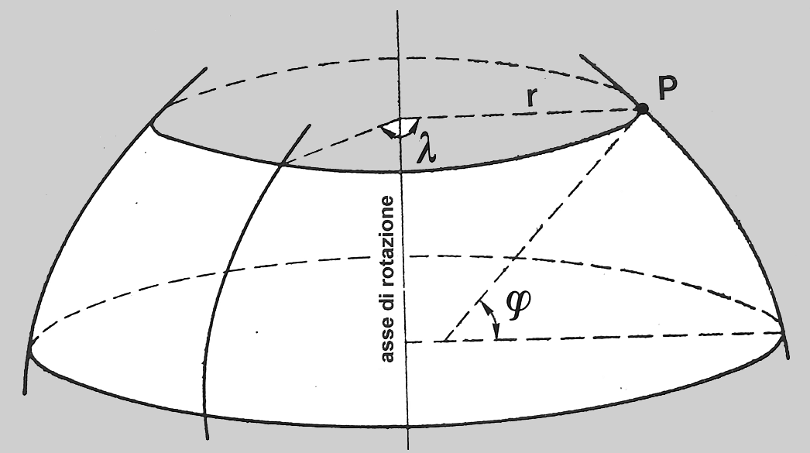
Latitudine geografica ellissoidica
M. Fondelli, 2000, Cartografia Numerica I, Pitagora Editrice, Bologna

Slide 26
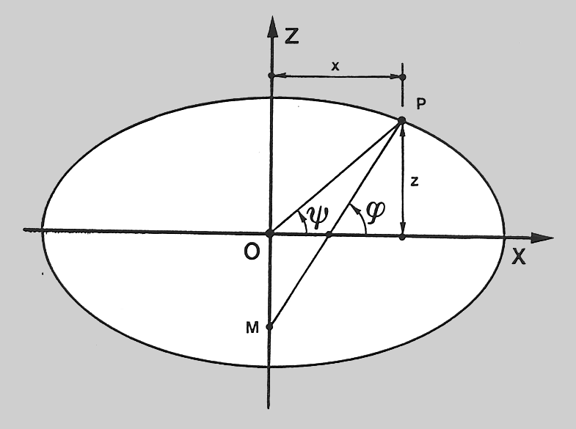
Latitudine geografica ellissoidica e latitudine geocentrica
M. Fondelli, 2000, Cartografia Numerica I, Pitagora Editrice, Bologna

Slide 27
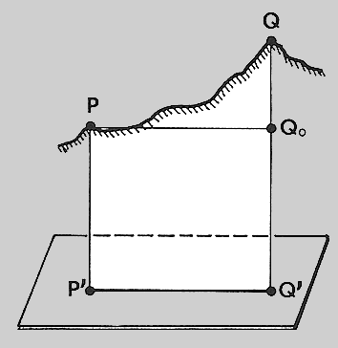
Distanza e dislivello
M. Fondelli, 2000, Cartografia Numerica I, Pitagora Editrice, Bologna

Slide 28
Datum
E’ il modello matematico utilizzato per calcolare le coordinate geografiche

Slide 29
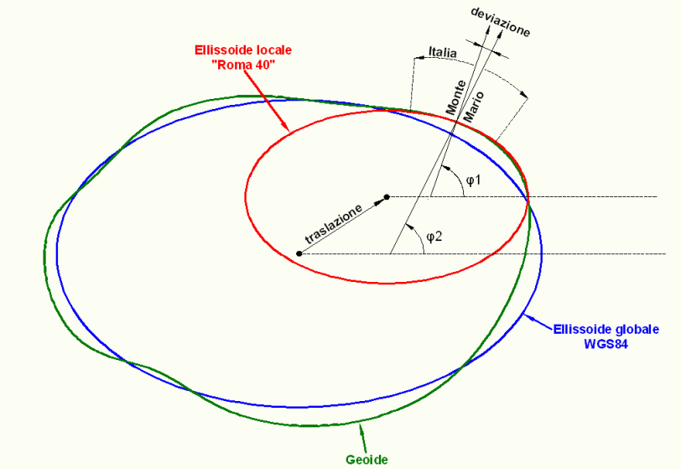
Datum
Deriva dalla semplificazione del geoide ed è dato da una superficie di riferimento (ellissoide), il punto di tangenza geoide-ellissoide (orientamento) e la direzione del meridiano di tangenza dell’ellissoide (orientamento e azimut)
Si usano differenti ellissoidi in funzione delle esigenze, possono essere geocentrici (es. WGS84) o locali (es. Hayford per sistema SI 40)
A. Mucedula in «ocean4future.org» http://www.ocean4future.org/archives/2471

Slide 30
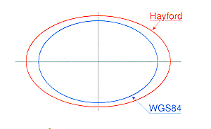
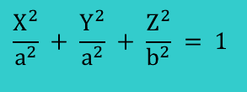
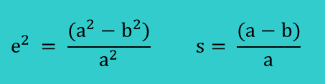
Ellissoidi di riferimento adottati in Italia
Hayford a = 6.378.388 b = 6.356.912
WGS84 a = 6.378.137 b = 6.356.752
$$\frac{X^{2}}{a^{2}} + \frac{Y^{2}}{a^{2}} + \frac{Z^{2}}{b^{2}} =\text{ 1}$$
$$e^{2} = \frac{(a^{2} \text{−} {\text{b}}^{2})}{a^{2}} \text{s}= \frac{(\text{a}\text{ − }\text{b})}{a}$$

Slide 31
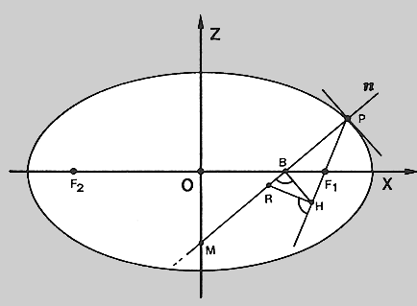
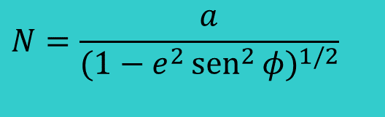
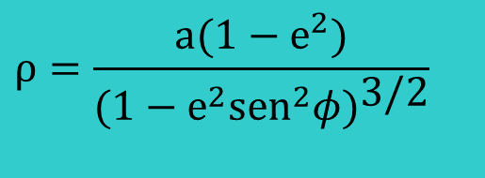
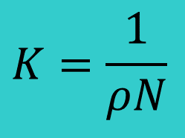
Raggi principali di curvatura
sezione meridiana
(raggio di curvatura
del meridiano)
$$ρ=\frac{a(1−e^{2})}{(1−e^{2}\text{se}{\text{n}}^{2}φ)^{\text{3/2}}}$$
sezione primo verticale
(raggio di curv. massimo)
$$N=\frac{a}{(1−e^{2}{sen}^{2}{φ})^{1/2}}$$
a = semiasse maggiore
e² = eccentricità
Da cui, la curvatura totale
nel punto P:
$$K=\frac{1}{ρN}$$
M. Fondelli, 2000, Cartografia Numerica I, Pitagora Editrice, Bologna

Slide 32
Latitudine geografica ellissoidica e latitudine geocentrica
M. Fondelli, 2000, Cartografia Numerica I, Pitagora Editrice, Bologna

Slide 33
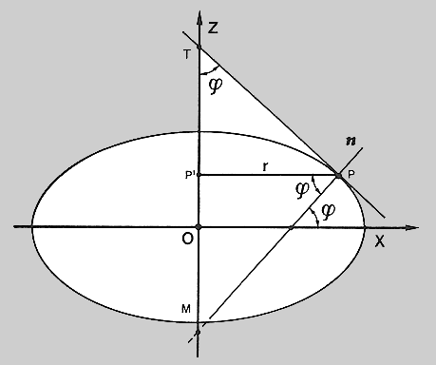
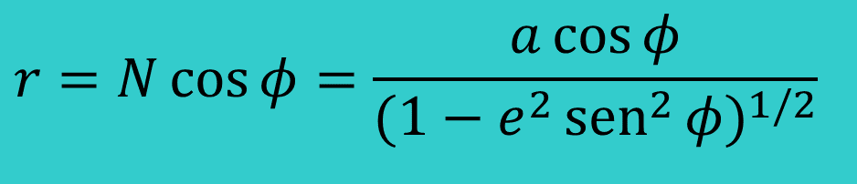
Raggio di curvatura del parallelo
M. Fondelli, 2000, Cartografia Numerica I, Pitagora Editrice, Bologna
$$r=N\cos{φ}=\frac{a\cos{φ}}{(1−e^{2}{sen}^{2}{φ})^{1/2}}$$

Slide 34
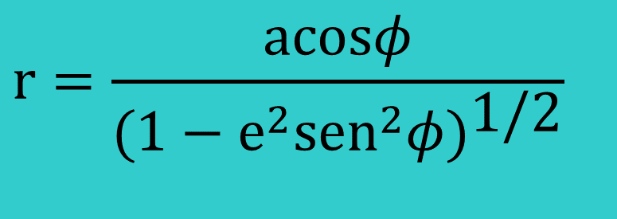
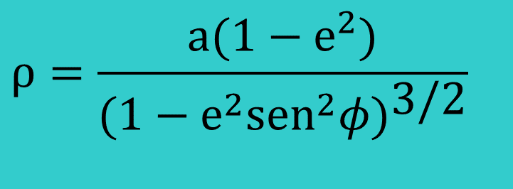
Molto importanti per i calcoli delle proiezioni e dell’errore cartografico
$$ρ=\frac{a(1−e^{2})}{(1−e^{2}\text{se}{\text{n}}^{2}φ)^{\text{3/2}}}$$
Raggio di curvatura del meridiano
$$r=\frac{\text{acos}φ}{(1−e^{2}\text{se}{\text{n}}^{2}φ)^{\text{1/2}}}$$
Raggio di curvatura del parallelo

Slide 35
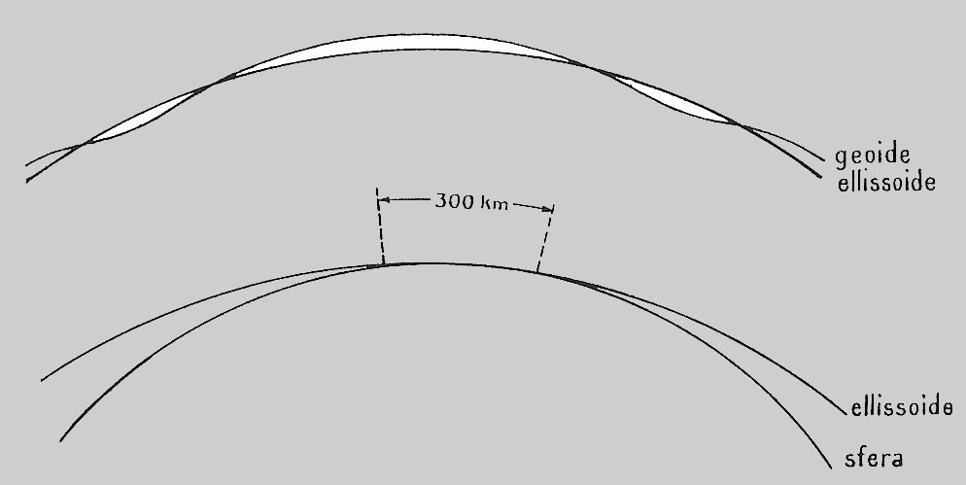
Confronto fra ellissoide e sfera locale
M. Fondelli, 2000, Cartografia Numerica I, Pitagora Editrice, Bologna
Campo geodetico

Slide 36



Sfera locale
Raggio della sfera locale
$$R=\sqrt{ρN}$$
$$ρ=\frac{a(1−e^{2})}{(1−e^{2}\text{se}{\text{n}}^{2}φ)^{\text{3/2}}}$$
$$N=\frac{a}{(1−e^{2}{sen}^{2}{φ})^{1/2}}$$

Slide 37
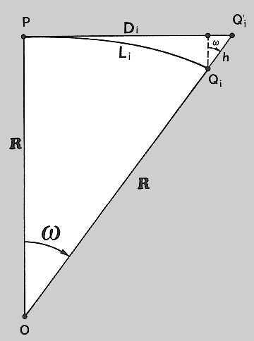
Campo topografico
M. Fondelli, 2000, Cartografia Numerica I, Pitagora Editrice, Bologna

Slide 38
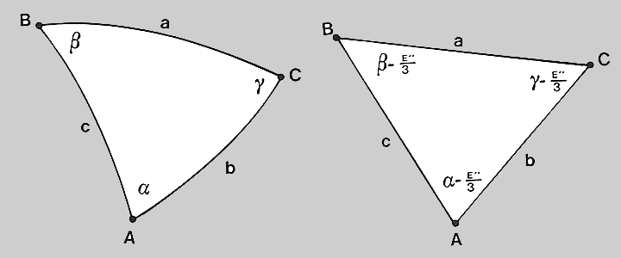
Teorema di Legendre
M. Fondelli, 2000, Cartografia Numerica I, Pitagora Editrice, Bologna
Eccesso sferico (eccedente l’angolo piatto!)
E” = (S/R²)·206265”
(R= raggio sfera locale; S= superficie triangolo sferico)

Slide 39
Errori dovuti alla curvatura terrestre
Errori nelle distanze
Il campo topografico deve essere contenuto entro 15 km
Errori sui dislivelli
h = D²/2R
M. Fondelli, 2000, Cartografia Numerica I, Pitagora Editrice, Bologna

